Slide 1
PÄÄKAUPUNKISEUDUN LAPE-HANKE
SÄHKÖISTEN PALVELUIDEN JA JÄRJESTELMIEN INFO-PÄIVÄ 20.9.2017
Tommi Ryhänen

Slide 2
Tommi Ryhänen
AdCORE Oy 2000-2001
Pohjola VAKUUTUS / OsuuSPANKKIKESKUS 2001-2006
FUJITSU SeRVICES 2006-2007
FAZER MAKEISET / FAZER GROUP 2007-2010
MIKKELIN KAUPUNKI 2010-2014
MeDI-IT/HYVIS-ICT OY 2014→
(Medi-IT yhdistyy vuodenvaihteessa Medbit OY:n kanssa uudeksi yhtiöksi 2M-it Oy)

Slide 3
MIKÄ UNA ON?
UNA on valtakunnallinen julkisten sosiaali- ja terveyspalvelujen yhteistyöhanke, jonka avulla sote-tietojärjestelmien ekosysteemiä uudistetaan vaiheittain
Uudistamisen tavoitteena on asiakaslähtöisessä ja vaikuttavassa hyvinvointipalvelujen tuottamisessa tarvittava sote-tietojärjestelmien kokonaisuus
Yhdessä kansallisten Kanta-palveluihin pohjaavien ratkaisujen kanssa UNA muodostaa kansallisen sote-tietojärjestelmäekosysteemin ytimen

Slide 4
UNA-YHTEISÖ
19
sairaanhoitopiiriä
5
kaupunkia
292
sairaanhoitopiirien jäsenkuntaa
+
STM, THL, Kela, Kuntaliitto, 5 in-house ICT-yhtiötä, sidoshankeyhteistyö…

Slide 5
UNA-hankkeen vaiheet
(Kiila-hanke 2014-2015)
Määrittelyhanke 1.9.2015 – 15.5.2016
Syntyi laaja organisaatio- ja toimittajariippumaton vaatimusmäärittely, jonka avulla voidaan kilpailuttaa tietojärjestelmäratkaisuja ja ohjata nykyisten kehittämistyötä.
Perustuu haastatteluihin ja työpajoihin osallistuneiden sote-ammattilaisten asettamiin vaatimuksiin sekä ICT-ammattilaisten tietoon
Toteutusvaihe 1.10.2016→
Vaiheistettu vaatimusmäärittelyiden mukaisen kokonaisuuden käyttöönotto
Keskeiset ratkaisut käytössä sote/maakuntauudistuksen alkuun mennessä
Kokonaisuudistus kestää 5-10 vuotta

Slide 6
HALLINTAMALLI & OHJAUS
UNA-puitesopimuksen osapuolet
OHJAUSRYHMÄ
STM, THL, KUNTALIITTO, KELA
Työvaliokunta
Isäntäorganisaatio
Hanketoimisto
Resurssiorganisaatiot

Slide 7
HANKETOIMISTO
Ohjausryhmä
Työvaliokunta
Isäntäorganisaatio
PSHP
Erkki Kujansuu, PSHP
Kati Tuovinen, Istekki Oy
Ohjelmajohtaja
Hankesihteeri
Hankepäällikkö
Hanketoimisto
Hanke- ja viestintä-
koordinaattori
Alueyhteistyön
projektipäälliköt
Arkkitehtuuri
ja teknologia
Hankinnat ja
kilpailutukset
POC Atostek
Projekti
Tietojärjestelmäytimen jatkomäärittely ja hankinnan valmistelu
Projekti
Lomakepalvelu lausuntojen ja todistusten tuottamisesta Kanta-arkistoon
Projekti
Konsortikohtaisten kehittämistoimenpiteiden ja hankintojen valmistelu
POC Digia
POC CGI

Slide 8
UNA-YHTEISTYÖ
UNA -hanketta viedään eteenpäin tiiviissä yhteistyössä valtakunnallista sote- ja maakuntauudistusta valmistelevien tahojen kanssa
Myös yhteistyö keskeisten sidoshankkeiden kanssa on entisestään tiivistymässä
UNA -hankkeessa ovat mukana kaikki Manner-Suomen sairaanhoitopiirit/soteyhtymät sekä muutama suuri kaupunki
UNA –hanke tekee tiivistä yhteistyötä Apotti –hankkeen kanssa

Slide 9
ASEMOITUMINEN
Maakuntien hallinto- ja rakennejärjestelyt
Kansalliset hallinto- ja rakennejärjestelyt
Asiakas
Maakuntien sote-toimintamallit ja työvälineet
(UNA)
Kansalliset sote-ratkaisut ja infrastruktuuri
(KANTA)
Kansallisten ja alueellisten RAKENTEIDEN TUETTAVA asiakaslähtöisten vaikuttavien ja kustannustehokkaiden palveluiden tarjoamista. Kansallisten ja alueellisten ICT-RATKAISUJEN TUETTAVA palveluiden tuotantoa ja ammattilaisten prosesseja.

Slide 10
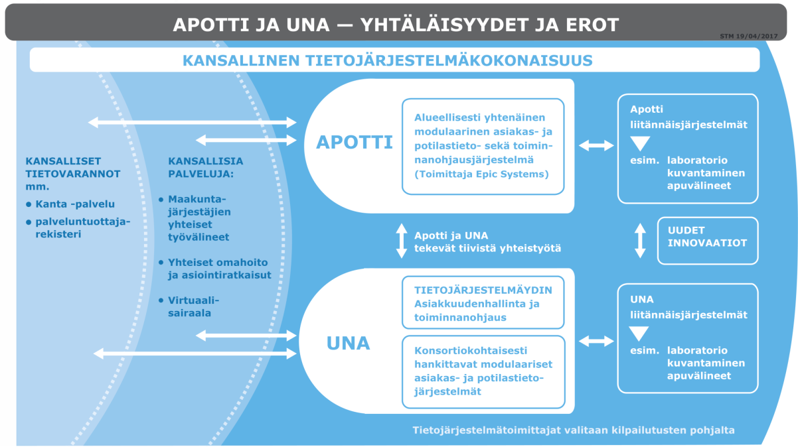
Notes:
Apotti ja UNA ovat osa kansallista tietojärjestelmäekosysteemiä
Apotin ja UNA:n yhtäläisyyksiä
Sote-toimintamallien asiakaslähtöinen uudistaminen tietojärjestelmäavusteisesti
Avoimet rajapinnat, voidaan liittää muita tietojärjestelmiä mukaan
Hyödynnetään kansallisia palveluja ja tietovarantoja
Yhteentoimivuus varmistetaan
Apotin ja UNA:n eroavaisuuksia
Apotissa kaikilla osapuolilla yhteinen asiakas- ja potilastietojärjestelmä (EPIC)
UNA:ssa kaikille yhteinen tietojärjestelmäydin ja konsortiokohtaisesti hankittavat littännäisjärjestelmistä rakentuvat asiakas- ja potilastietojärjestelmät

Slide 11
Kuka ja kenelle tuottaa tietojärjestelmiä tulevaisuudessa?
VM, muut ministeriöt
Yhteinen kansallinen ohjausmekanismi
VRK,
Valtori
Kansalliset
digipalvelut
Maakunta
Digipalveluiden käyttövelvoite
SoteDigi -kehitysyhtiön tehtävänä on viranomaisen ohjauksessa ja toimeksiannosta
järjestää kansallisesti kehitettäviä sosiaali- ja terveydenhuollon uusia digitaalisia ratkaisuja sekä
hallinnoi kehittämishankkeiden salkkua
KELA
Yksityiset SOTE-tuottajat
Maakuntien liikelaitokset
ICT- palvelukeskuksen tehtävänä on
ICT- palvelujen hankinnan ja tuotannon konsolidointi lähinnä kilpailuttamalla ja tarjoamalla puitejärjestelyjen kautta maakunnalle hankintavaihtoehtoja
palvelutuotannon ja jakelun järjestäminen toimialariippumattomien ja määriteltyjen toimialariippuvien järjestelmien ja sähköisten palvelujen osalta osalta (mm. SOTEDIGI-kehitysyhtiön tuotteet)
sähköisten palvelujen ja toimintaa tukevien tietojärjestelmiin kohdistuvien kehittämishankkeiden toteuttaminen ja pienkehitys
valtiolta maakuntien vastuulle siirtyvien järjestelmien ja sähköisten palvelujen tuotannosta ja kehittämisestä huolehtiminen (Kasvupalvelut- tytäryhtiö)
Palveluvelvoitteen mukaiset palvelut
Sopimus
palveluista
Käyttövelvoite
SoteDigi kehitysyhtiö
Maakuntien ICT-palvelukeskus,
tytäryhtiöt
Tuotteet
Kilpailutetut hankinnat
Puitejärjestelyt
Toimittajaverkosto
Yksityiset ICT-toimittajat, kuntaomisteiset ICT- yhtiöt
Notes:
Valtio perustaa 2017; ensimmäisessä vaiheessa kokonaan valtio-omisteinen
Yksinkertainen yhtiöjärjestys
Hallitukseen jo maakuntavalmistelun edustajia mukaan
Perustamisvaiheessa valtio rahoittaa palvelukeskusta
Kun maakunnat järjestäytyneet siirretään osakekannasta 90% maakunnille
Uusi yhtiöjärjestys ja hallitus 2018 lopussa siirron yhteydessä
Valtiolle jää 10% osakkeista ja erityisen äänivallan osake

Slide 12
UNA LÄHTÖKOHTIA
Nykyratkaisujen tuki uusille toimintamalleille on puutteellista ja kehittäminen hankalaa
Eteneminen kohti tulevaisuuden sote-palveluja, jossa tarvitaan muutosta ja joustavuutta
Tietojärjestelmäratkaisujen rakentaminen asiakaslähtöisinä ja keskeisten toiminnallisten kehittämiskohteiden mukaisina kokonaisuuksina
Hyödynnettävä tehokkaammin ICT-infrastruktuurissa ja tekniikoissa tapahtuvaa kehitystä
Toimittajalukituksen purkaminen
KESKEISET
PERIAATTEET
ASIAKAS
Yhteistyö
Yhdessä toimiminen
Vaikuttaminen
Asiakas keskiössä
Kokonaisvaltaisuus
Tilannekuva
Uudistuminen
Jatkuvuus

Slide 13
AMMATTILAISEN HAAVEISSA ON

Slide 14
UNA JA SOSIAALITOIMI
UNA-määrittelyvaiheessa tuotettiin sosiaalipalvelujen toiminnalliset määrittelyt
Pohjana käytettiin THL:ssä määriteltyjä kansallisia määrittelyjä:
9 kpl Sosiaalihuollon palvelutehtävien geneerisiä prosesseja
Sosiaalihuollon palvelutehtäväluokituksia
Sosiaalihuollon asiakastietojen käsittely ja valtakunnalliset tietojärjestelmäpalvelut – tavoitetila 2020 -strategiaa
Julk-ICT:n prosessipankin prosesseja
Toteutettiin seuraavilta osa-alueilta 12 työpajaa:
Talous- ja työvoimapoliittiset palvelut (toimeentulotuki)
Perhepalvelut (elatusapu, sosiaalinen luototus)
Maahanmuutto
Yhteinen rajapinta (Mielenterveys- ja päihdepalvelut, perheasioiden sovittelu)
Vammaispalvelut ja kehitysvammaisten erityishuolto
Ikääntyneiden palvelut (kotiin tuotettavat palvelut, ikääntyneenalentunut toimintakyky)
Päätöksenteko ja muutoksenhaku
Adoptio
Lapsiperhepalveluita koskevia asioita käsiteltiin kaikissa työpajoissa lukuun ottamatta työpajaa Ikääntyneiden palvelut.

Slide 15
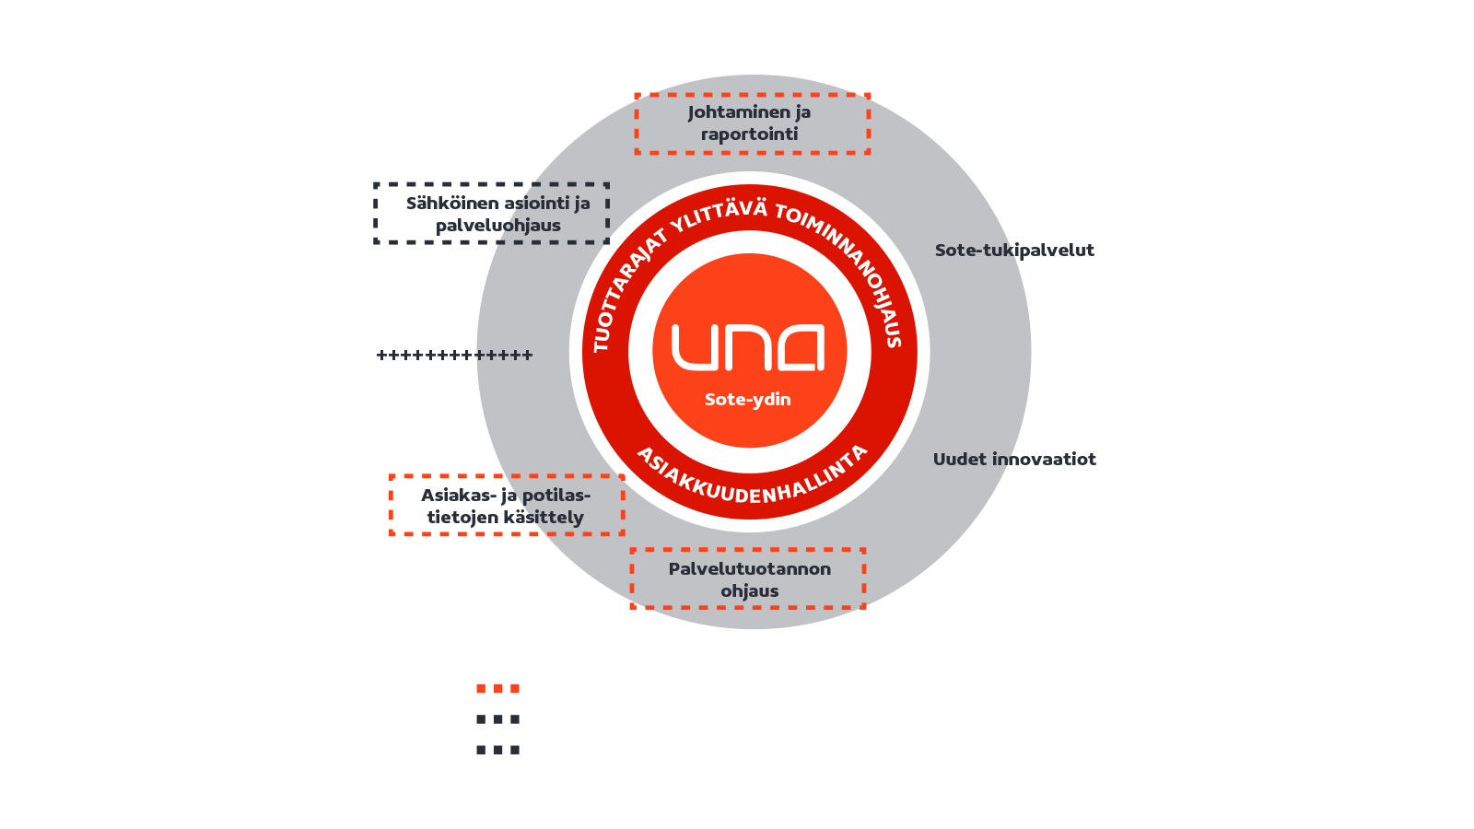
MODULAARISUUS
Konsortiossa kansallisessa UNA-yhteistyössä
Kansallisessa yhteistyössä rinnakkaishankkeissa
Kansallisesti UNA-yhteistyössä

Slide 16
UNA-arkkitehtuuri POC (proof-of-concept)
https://www.youtube.com/watch?v=a5qY23Kxs8g

Slide 17
UNA-toteutuksen ensivaiheet
Ensimmäisen vaiheen hankinta (UNA YDIN)
Asiakkuuden hallinta
Tuottaa asiakastasoisen tiedon sekä tilaajalle (maakunta) että tuottajalle (ammattilaiset)
POC-kokeilussa toimiva ratkaisu
Seuraavat hankinnat
Toiminnanohjaus, laaja raportointi, syvempi asiakkuuden hallinta (esim. segmentointi)
Ekosysteemin ja tiedonhallinnan kanssa yhteen toimivat asiakas- ja potilastietojärjestelmät

Slide 18
Ytimen moduulit 1. hankintavaiheessa
Integrointi ja sovittaminen
Järjestelmärajat ylittävä asiakkaan tilannekuva kootaan alkuun nykyisistä sote-järjestelmistä
Tiedonhallintaresurssit
Tietosisällöt asiakaspolun vaatimien tarpeiden pohjalta
Tiedonhallinnalliset resurssit eivät tyypillisesti (varsinkaan UNAn ensimmäisessä vaiheessa) ole ytimen omaa tietoa, vaan niitä on useissa eri lähteissä (esim. vrk, Kanta-palvelut)
Asiakaspolkujen ja asiakassuunnitelman hallinta
Asiointihistoria ja asiakkaalle suunnitellut tulevat palvelut poimitaan ja kartutetaan UNA-ytimeen
Asiakassuunnitelmien hallinta ja asiakkaan palveluprosessien seuranta
Asiakastietojen ja tilannekuvan visualisointi
Tilannekuva sisältää ensimmäisessä vaiheessa avoimet asiakaspolut ja asiakkaan perustiedot
Tilannekuvaa laajennetaan jatkovaiheissa
Tilannekuvan visualisointi ammattilaiselle toteutetaan upotettavissa olevana käyttöliittymäkomponenttina

Slide 19
2017
2018
2019
2020
Maakunnan alueellinen toiminnanohjaus
= asiakastarpeiden ja palvelutarjooman
yhteensovittaminen
(sote-järjestäjän tiedolla johtaminen ja ohjaaminen)
Toiminnanohjauksen hankinta ja käyttöönotto vaiheittain
Reaaliaikaiset, tulevaisuuteen suuntaavat palvelutuotannon tilannekuvat ja raportit
Mittarit ja ennusteet palveluiden järjestämiseen (population health)
Toiminnanohjauksen hankinta ja käyttöönotto vaiheittain
Johdon raportointi- ja tilastointiratkaisut asiakaspolkujen sekä palvelutuotannon seurantaan
Palveluiden hallinta, sekä palvelutuotannon ohjaus ja valvonta (laatu, määrä ja saatavuus)
”UNA-ydin”
Asiakkuudenhallinta ja asiakastietojen hallinta
Asiakkuudenhallinnan hankinta ja käyttöönotto
Asiakkaan tilannekuvan ja asiakaspolkujen muodostamiseen liittyvät integraatio- ja tiedonhallintatarpeet
Asiakaspolun ja suunnitelman laatimiseen ja hallintaan liittyvät toiminnallisuudet
Tilannekuvan visualisointi
Asiakkuudenhallinnan jatkokehitys, hankinta ja käyttöönotto
Asiakassegmentointi
Asiakaspolkumallien ja sääntöjen hallinta
Valinnanvapauden tilannekuva ja tiedonhallinta
Integraatioiden ja tiedonhallinnan jatkokehitys (esim. tietoaltaan hyödyntäminen, maakunnan non-sote asiakkuuksien tuki)
Tuotannonohjaus
= palveluohjaus asiakkaan ja
tuotannon tilanne huomioiden
Tuotannonohjauksen hankinta ja käyttöönotto vaiheittain
Prosessien ja sääntöjen mallinnus ja ohjaus
Palvelupyyntöjen ja -tilausten hallinta
Resurssien hallinta, suunnittelu ja varaaminen
Tuotannonohjauksen hankinta ja käyttöönotto vaiheittain
Operatiivinen tilannekuva, resurssien kuormitustilanne ja –ennuste
Herätteiden hallinta
Tarkistuslistojen hallinta
jne.

Slide 20
Avoimuus, win-win, ekosysteemin kehittyminen
Tavoitteena on avoimet ja terveet tietojärjestelmien toimittajamarkkinat, jossa useilla toimittajilla on mahdollisuus saada ratkaisujaan käyttöön
Mahdollistettava toimittajien kustannustehokas toiminta, josta myös UNA-yhteistyön organisaatiot hyötyvät
Avoimella arkkitehtuurilla (kuvaukset ja rajapinnat) ja standardeja hyödyntämällä mahdollistetaan avoin, laaja kehitysyhteistyö
Modulaarisuus mahdollistaa, että tarvittaessa järjestelmäkokonaisuuden osia voidaan vaihtaa
Lisätään markkinoilla olevien potentiaalisten toimijoiden joukkoa – pidetään yllä kilpailua markkinoilla
Vältetään pitkäaikaisia toimittaja- ja teknologiariippuvuuksia
ei laajoja toimittajakohtaisia ympäristöjä, joihin voi liittyä pitkäkestoisia ja tarpeettomia kustannusriippuvuuksia
Tavoitellaan ja edistetään ekosysteemin muodostumista

Slide 21
AJANKOHTAISTA
UNA-ytimen hankinta käynnistyy tämän vuoden aikana
UNA-konsortiokohtaisten hankintojen valmistelu jatkuu, ensimmäiset hankinnat/toteutukset käynnistyvät?
UNA-lomakepalvelusovellus tuotantoon vuodenvaihteen tienoilla
UNA Oy vai SoteDigi –kehitysyhtiö?

Slide 22
KIITOS!
www.kuntaliitto.fi/UNA

